Slide 1
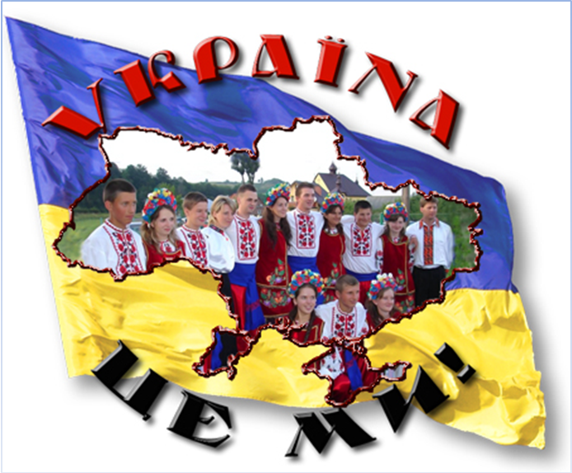
Національно – патріотичне виховання на уроках української мови та літератури

Slide 3
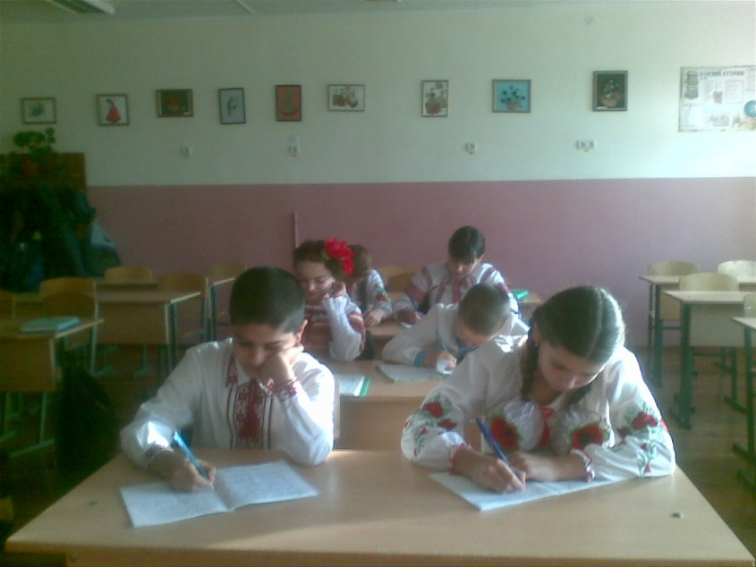
Участь у шкільному конкурсі знавців української мови імені П.Яцика
Олесь Гончар писав : «Мова – це всі глибинні пласти духовного життя народу, його історична пам’ять, мова – це ще й музика, мелодика, барви буття…»

Slide 4
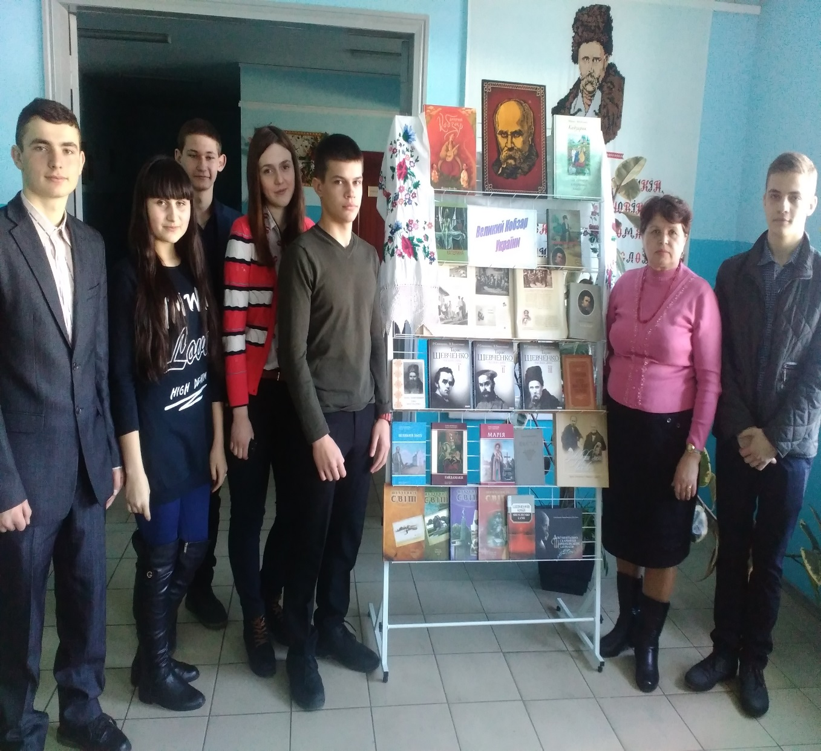
Позакласний захід «Ім’я Шевченка стукає в серця»

Slide 5
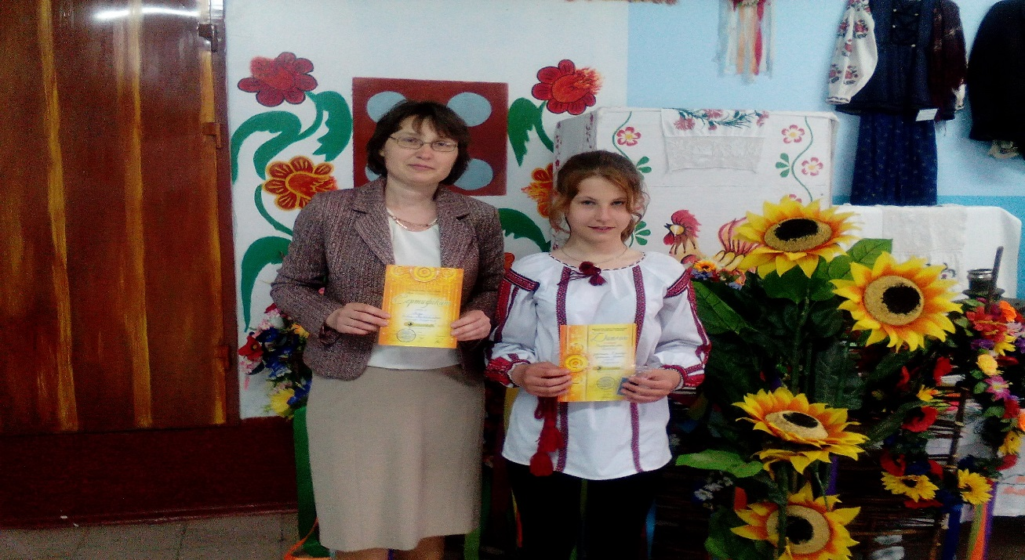
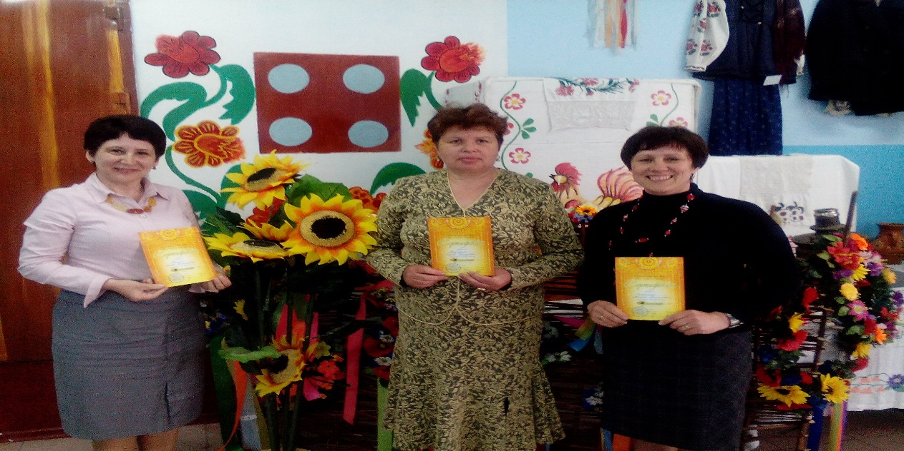
Всеукраїнська гра «Соняшник - 2016»

Slide 6
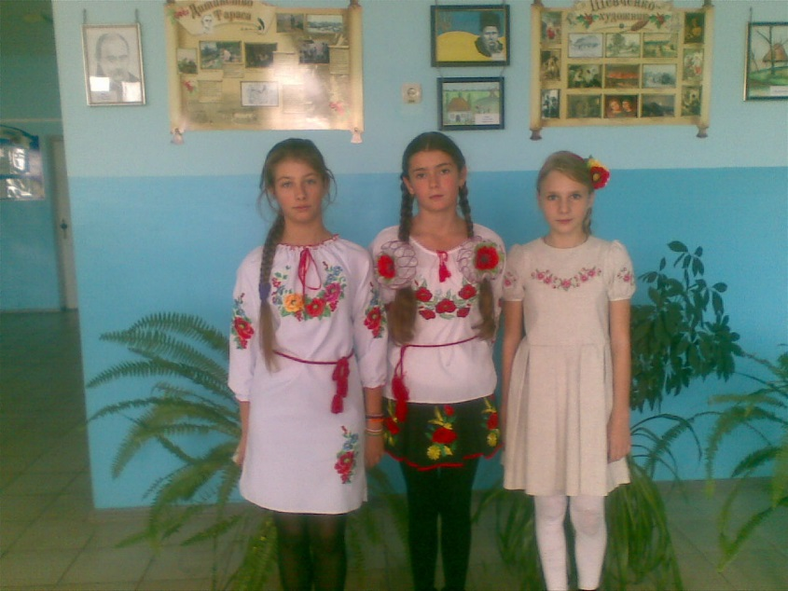
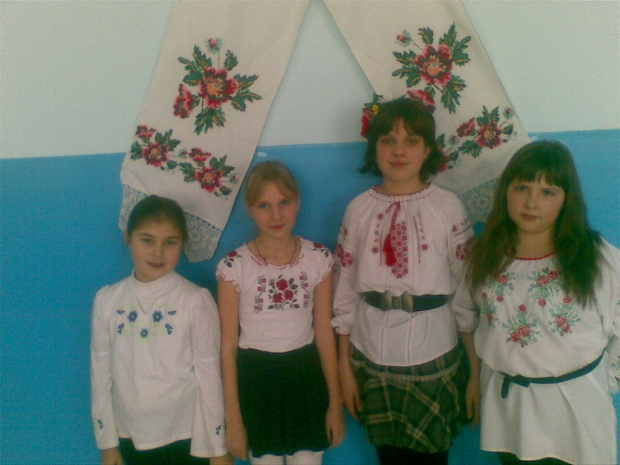
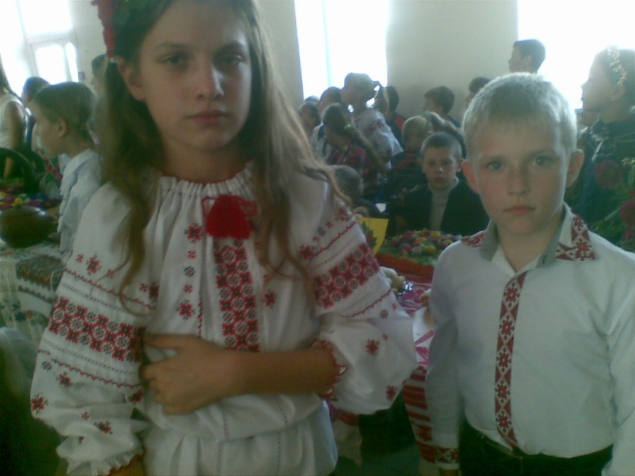
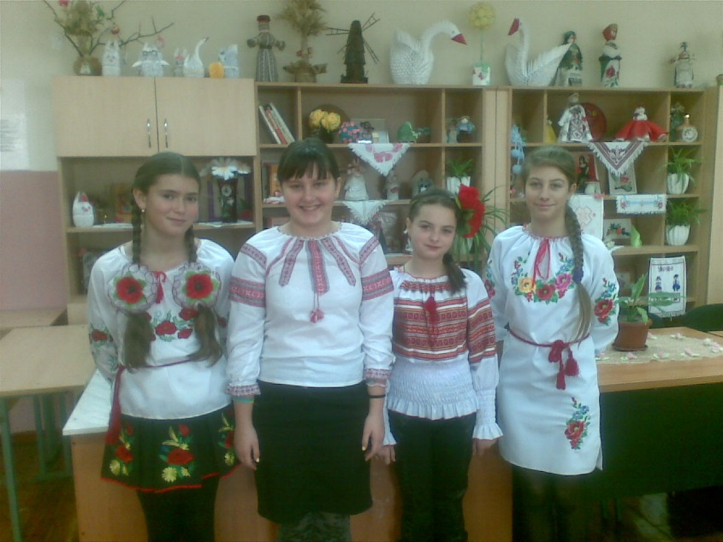
Свято вишиванок
https://m.ok.ru/dk?st.cmd=userPhotoComments&st.phoId=839774436181&_prevCmd=userMarks&tkn=404#lst

